Slide 1

تحضيرات النسيج
أ.م.د/ عادل عبد المنعم أبوخزيم
قسم الغزل والنسيج والتريكو
الفرقة الأولي
محاضرة 23 /3/ 2020

Slide 2

عملية التسديـــة Warping Process
يتكون القماش من عدد محدد من خيوط السداء، يختلف تبعاً لعرض السداء، وعدد الخيوط في وحدة المقاس، وتعرف عملية ترتيب هذه الخيوط، بجانب بعضها في العرض المحدد، وبالطول الواحد المطلوب بعملية التسدية، ويراعى أن يتفق هذا الترتيب مع مواصفات القماش المطلوب، من حيث عدد الخيوط ونظام ترتيب الألوان.
وعملية التسدية من أهم العمليات التحضيرية لنسج الأقمشة، وتتطلب عناية فائقة في ترتيب الخيوط وخاصة الملونة، ويراعى عدم الإهمال في ترك خيوط قطعت أثناء إجراء عملية التسدية، دون عقدها في خيطها الأصلي ووضعها في مكانها، حيث أن ترك خيوط مقطوعة أثناء التسدية، يغير من مواصفات السداء، من حيث عدد الخيوط وترتيب ألوانها.

Slide 3
تابع عملية التسديـــة Warping Process
ونظراً لكثرة عدد الخيوط المكونة للسداء، وصعوبة تجميع هذا العدد الكبير من الفتل مرة واحدة، لذا يقسم العدد الكلي لخيوط السداء، المكون للقماش إلى أقسام، يتم تسدية كل قسم منها في عملية منفصلة، ثم تجمع هذه الأقسام معا، وتلف على مطواة السداء المخصصة لنسج القماش.
يزداد قطر مطواة السداء مع الوقت، لذا يجب أن تكون الماكينة معدة لجعل السرعة الخطية للخيط ثابتة، وذلك إما بالإدارة السالبة عن طريق إدارة المطواة بدرفيل، أو بتغيير السرعة الدورانية لعمود إدارة المطواة، وذلك في حالة الإدارة الموجبة للمطواة، أما بالنسبة لفرملة المطواة فيجب أن تتوقف الماكينة في مسافة لا تتعدى 5 أمتار من لحظة قطع الفتلة، معنى ذلك أنه إذا كانت الماكينة سرعتها 900متر/ دقيقة، فإنه لابد من إيقاف الماكينة في 1/3 ثانية من لحظة قطع الفتلة.

Slide 4
تابع عملية التسدية Warping Process
ومن الضروري أيضا أن يكون في الماكينة قابلية لضبط ضغط مطواة السداء، لتناسب مختلف الاستخدامات، مثل استخدامها للصباغة أو التبويش ولكي يتحقق لماكينة السداء أقصى استغلال لزيادة وقت التشغيل للماكينة، صمم حامل البكر، وذلك لتقليل الوقت الفاقد في تغيير البكر.
وقد مر حامل البكر على بعض التغييرات، وهي من حامل البكر الفردي إلى حامل البكر الأوتوماتيكي، الذي يقلل زمن التغيير إلى الحد الأدنى ويسمح بزيادة نسبة انتفاع عملية التسدية، لتصل إلى أعلى من 50% وبسرعة إلى 1000م/دقيقة.
إن البوش الجيد لا يمكن تحقيقه، إلا إذا كانت كل مطاوي السداء، الموجودة على حامل ماكينة البوش، تحتوي على عدد الخيوط المطلوبة على مدار المطواة بالكامل، بدون أي تراخي أو تقليب، ويجب أيضا أن تكون المطاوي متزنة ديناميكيا.

Slide 5
بيانات التسدية:-
يلزم لاجراء عملية التسدية بطريقة سليمة توافر بعض البيانات الفنية المرتبطة بترتيب الخيوط. ترتيبا يتفق والتكرار اللوني المطلوب استنادا الي فكرة التصميم الموضوعة وهذه البيانات هي:
طول السداء بالمتر.
عرض السداء بالسم.
عدد خيوط السم للسداء.
إجمالي خيوط السداء بما في ذلك عدد خيوط البراسل.
الترتيب اللوني للخيوط (في حالة الأقمشة المقلمة).

Slide 6
كما يتطلب التشغيل السليم طوال عملية التسدية مراعاة الشروط التالية:-
تجانس وانتظام الشدد لخيوط السداء طوال عملية التسدية.
التقليل بقدر الإمكان من تقطيع الخيوط وتوصيل الخيط المقطوع بالخيط الجديد وذلك لمنع ظهور مشكلة الفتل الناقصة عند النسيج.

Slide 7
إعداد بيانات التسدية:-
أولا: طول السداء:-
يرتبط تحديد طول السداء بالنقاط التالية:-
قطر فلانشة اسطوانة السداء.
نمرة الخيوط المستخدمه.
طول القماش المطلوب انتاجه.

Slide 8
بالنسبة لقطر فلانشة اسطوانة السداء:-
فبديهي أن قدرة اسطوانة السداء علي استيعاب أطوال طويلة من السداء يرتبط بقطر الفلانشة ارتباطا وثيقا. ويتميز زيادة قطر الفلانشة بتقليل الوقت الضائع عند تغيير الاسطوانات بتقليل عدد مرات التغيير ويصل قطر فلانشة اسطوانات السداء بماكينات النسيج الحديثة في المتوسط الي 80 سم : 100 سم ويرتبط قطر الفلانشة بالاماكن المعدة بماكينة النسيج لاستقبال تلك الإسطوانات وهو الأمر الذي يقيد زيادة قطر الفلانشة عند حد معين.
كما تؤثر نمرة الخيوط المستخدمه علي قدرة اسطوانة السداء علي إستيعاب الأطوال الطويلة بطريق مباشر فكلما انخفضت النمرة متري أو انجليزي للخيوط المستخدمه كلما كان الخيط سميكا، مما يؤدي إلي تخفيض قدرة الإسطوانة علي استيعاب أطوال طويلة. أما في حالة تشغيل الخيوط الرفيعة ذات النمر العالية، فتزيد قدرة اسطوانة السداء علي الإستيعاب.
يتأثر طول السداء تأثير مباشر بطول القماش المطلوب انتاجه، اذ يزيد طول السداء عن طول القماش بنسب مختلفة ارتباطا بالعوامل التالية:-

Slide 9
أ) تشريب خيوط السداء والتي تنشأ عن التفاف خيوط السداء حول خيوط اللحمة عند تكوين المنسوج والذي يصل في المتوسط من 5 – 8 % ويرتبط تشريب السداء بالعديد من العوامل ومن أهمها:-
- التركيب النسجي المستخدم.
- كثافة الخيوط بالسم للسداء واللحمة.
- الخامة المستخدمه.
- بالاضافة إلي نمرة الخيط المستخدم.
ب) إنكماش القماش والذي يظهر بوضوح عند استخدام الخامات الطبيعية كالقطن أو الصناعية كالحرير الصناعي ويجب أخذ هذا العامل في الإعتبار عند صباغة وطباعة وتبيض تلك الأقمشة أو ازالة المواد النشوية أو عند تعريض هذه الأقمشة لعمليات الغسيل بأي أنواعها وتتراوح نسبة الإنكماش في المعتاد بين 4 : 7 %.
ج) الفاقد في خيوط السداء ببداية ونهاية كل اسطوانة سداء أو ما يعرف بالمصانع بـــ " التقديم – التقشيط" والذي يصل في المعتاد إلي 0.25 – 0.5 % ومما هو جدير بالذكر انه يجب مراعاة الا يزيد طول السداء علي اسطوانة السداء 1000- 2000 متر وخاصة مع الخيوط الرفيعة وذلك لتجنبا للمشاكل التي تنشأ عندما تطول فترة التشغيل بالنسيج.

Slide 10
ثانيا: عرض السداء:-
يرتبط عرض السداء ارتباطا وثيقا بعرض القماش المطلوب انتاجه كما يتحدد ايضا بعرض ماكينة النسيج المستخدمه ويمكن تقسيم عرض الأقمشة علي النحو التالي:
أ) أقمشة تغطية (بطانات): ويمثلها أقمشة البفتة والدمور والدبلان والزفير وما شابه ويتراوح عرضها ما بين 80 : 85 سم.
ب) أقمشة موسمية: كأقمشة الفساتين والبلوزات والقمصان والبدل. وترتبط هذه الأقمشة ارتباطا وثيقا بالتغير في الموضة كما يتأثر تحديد عروض هذه الأقمشة بصناعة الملابس الجاهزة تأثرا مباشرا ويتراوح العرض بين 90 : 110 سم.
ج) أقمشة منزلية: والتي تستعمل بالمنازل مثل أقمشة التنجيد علي كافة أنواعها ويتراوح عرضها ما بين 140 : 145 سم.

Slide 11
يلزم لتحديد عرض السداء أو المسافة الفاصلة بين فلنشتي اسطوانة السداء أخذ النقاط الأتية في الاعتبار:-
تشريب خيوط اللحمة مما يستوجب زيادة عرض القماش بنفس نسبة التشريب والتي تصل الي 7 : 11 % ارتباطا بنفس العوامل المؤثرة عند احتساب تشريب خيوط السداء.
إنكماش القماش في الاتجاه العرضي والذي يصل الي 3 : 4 % والذي يستوجب زيادة العرض بنفس النسبة.
كما يجب اضافة 2% من إجمالي العرض بعد اضافة النقطتين السابقتين لتسهيل انسياب خيوط السداء وعدم احتكاكها بالجوانب الداخلية للفلانشات لما له من تأثير سيئ علي الخيوط (كثرة تقطيع الخيوط الجانبية – خيوط البراسل)

Slide 12
ثالثا: عدد خيوط السم:-
يقصد بذلك عدد خيوط السم الواحد بعرض القماش والذي يرتبط من جهة أخري بالعوامل الأتية:-
نمرة الخيوط المستخدمه.
نوعية الخامة.
وزن المتر الطولي أو المربع من القماش.
التركيب النسجي المستخدم (ومدي تأثيره علي زيادة التشريب)
معامل التغطية المطلوب لتنفيذ القماش.

Slide 13
رابعا: العدد الإجمالي لخيوط السداء:-
تتحدد هذا البيان استنادا إلي عرض القماش، عدد خيوط السم بالاضافة الي البراسل والتي تتحدد علي اساس أن يكون عددها ضعف عدد خيوط وحدة القياس في بحر المنسوج. ويكون عرضها في المعتاد من 1 : 1.5 سم من كل جهة ويلزم مضاعفة عددها بوحدة القياس لتحمل الشدد الناتج عن جذب خيط اللحمة ولإحتكاك المكوك بها عند الدخول او الخروج من النفس عند عملية النسيج.

Slide 14
خامسا: الترتيب اللوني للخيوط:
يظهر هذا العامل عند الرغبة في انتاج اقمشة ذات أقلام مختلفة الألوان أو مختلفة الخامات أو مختلفة النمر أو مختلفة المواصفات (البرمات/المتر – اتجاه البرم S أو Z) اذ يلزم في هذه الحالة معرفة عرض التكرار وعدد خيوط وعدد الوحدات بعرض القماش مع مراعات المحافظة علي التتابع المحدد بجميع التكرارات باجمالي العرض. كما يجب احتساب وزن كل لون أو خامة أو مواصفة قبل البدء في عملية التسدية.

Slide 15
طرق التسدية:-
تتم عملية التسدية بطريقتين:
1- التسدية بواسطة الاسطوانات (التسدية المباشرة) Direct Warper:
2- التسدية بواسطة القضبان (الغير مباشرة) Sectional Warper:

Slide 16
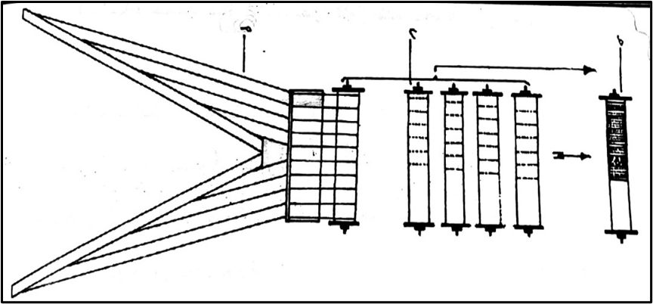
1- التسدية بواسطة الاسطوانات (التسدية المباشرة)
Direct Warper:
وفيها تقسم خيوط السداء إلى أقسام متساوية، تبعا لعدد الاسطوانات المراد التسدية عليها، ويسدى كل قسم منها على اسطوانة خاصة، بنفس عرض السداء المطلوب، ثم تجمع الخيوط المسداه على جميع الاسطوانات، على المطواة الخاصة بالنول، كما في شكل(43) أ و ب.
وتستعمل هذه الطريقة في تسدية السدوات ذات اللون الواحد(السادة)، أو السدوات المقلمة أقلاماً بسيطة، وتمتاز هذه الطريقة بوفرة إنتاجها، وقلة نفقاتها، وسهول العمل عليها.

Slide 17
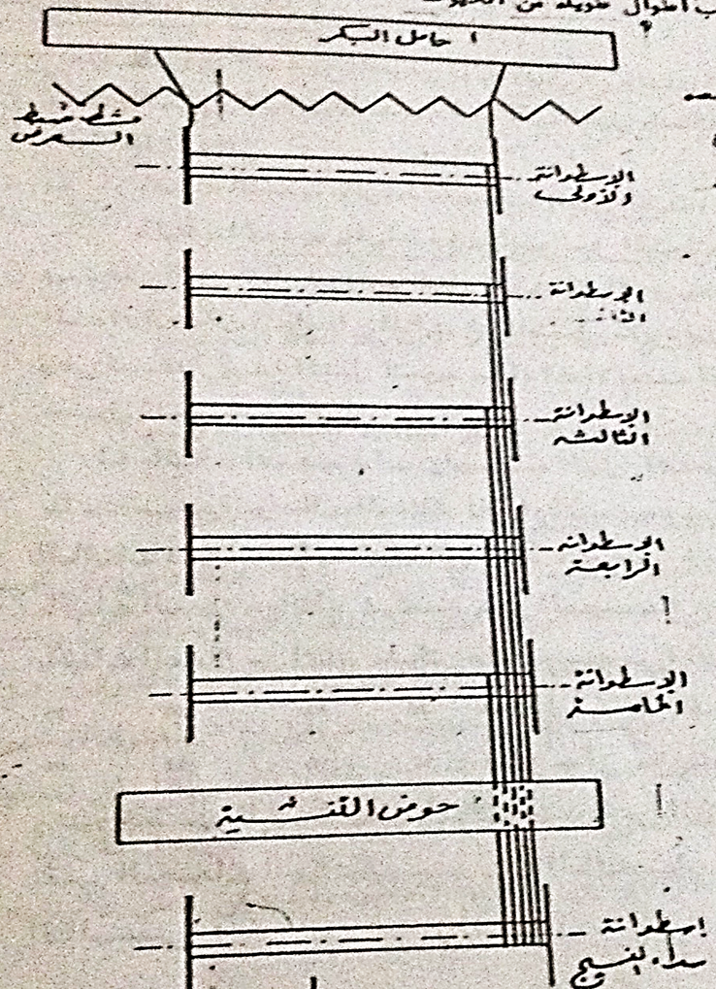

Slide 18
2- التسدية بواسطة القضبان (الغير مباشرة)
Sectional Warper:
تتم هذه العملية عن طريق تقسيم خيوط السداء، إلى أقسام متساوية تعرف باسم القضبان، مع جعل كل قضيب منها يأخذ عرض معين، يتناسب عدد خيوطه مع عدد خيوط وعرض السداء المطلوب تسديته، مع ملاحظة تجاور جميع القضبان أثناء عملية التسدية، بعضها بجانب البعض، بمعنى أن يتجاور الخيط الأول مع القضيب الثاني، مع الخيط الأخير من القضيب الأول، وكذا بالنسبة لجميع القضبان الأخرى، بحيث يكون مجموعها بعد الانتهاء من عملية التسدية، هو العرض المطلوب للسداء كما يتضح في شكل(44).
وتستعمل هذه الطريقة في تسدية السدوات القصيرة الملونة المقلمة، في مصانع نسيج الأقمشة الحريرية والصوفية، وبعض مصانع الأقمشة القطنية الدقيقة.

Slide 19
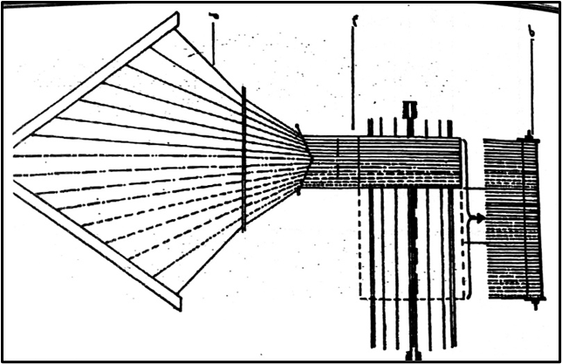

Slide 20
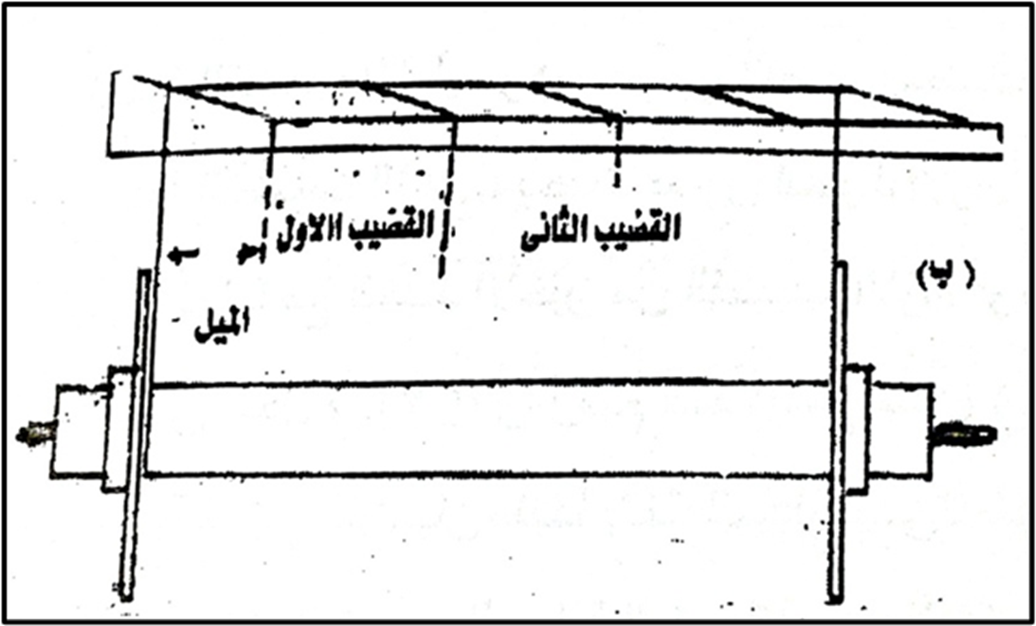

Slide 21
THANK YOU

